Slide 1















Cross-Modal Retrieval
Based On CLIP
Được trình bày bởi:
Trần Hà Sơn - 2252159
Lê Văn Hoàng – 22520465
Nguyễn Xuân Bách - 22520093

Slide 2
Giới thiệu bài toán và dataset
Semantic Search bằng CLIP
Truy vấn bằng FAISS
Demo
Table of Content

Slide 3
Giới thiệu bài toán
Truy vấn các caption của ảnh trên tập dataset COCO, dựa vào query text hoặc image
Ứng dụng:
Công cụ tìm kiếm nhanh
Hệ thống đề xuất nội dung

Slide 4
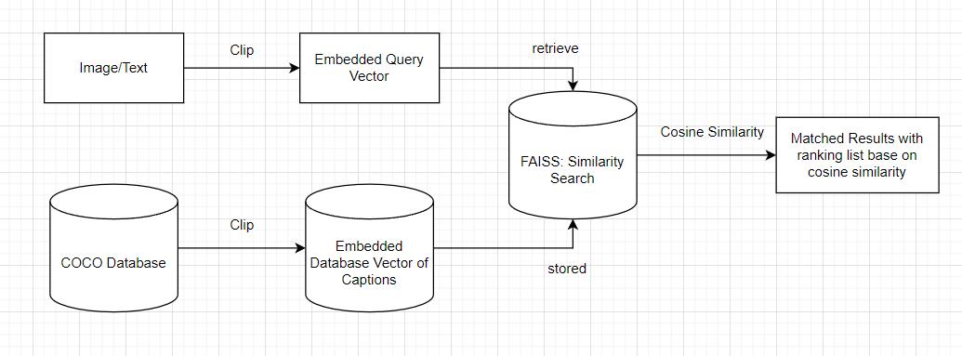
Workflow:
Sử dụng mô hình CLIP (ViT-B-32) để tạo vector embedding cho các mô tả(caption) của ảnh để tìm kiếm theo đặc trưng ngữ nghĩa(semnatic search).
Lưu trữ vector embedding của dataset trong chỉ mục FAISS để tìm kiếm tương đồng nhanh(similarity search).
Biến query text hoặc query image thành vector embedding để truy vấn trên Faiss dựa trên độ đo cosine

Slide 5

Dataset
Tên đầy đủ: Common Objects in Context
Mục đích: Phát triển và đánh giá các mô hình thị giác máy tính.
Nội dung: 330.000+ hình ảnh, 80 danh mục đối tượng.
Ứng dụng: Nhận diện đối tượng, phân đoạn ảnh, chú thích văn bản, phát hiện keypoints,...

Slide 6
Semantic Search
Semantic Search là gì?
Semantic Search (tìm kiếm ngữ nghĩa) là một kỹ thuật nhằm tìm kiếm các tài liệu, câu, hoặc văn bản dựa trên ý nghĩa (ngữ nghĩa) thay vì chỉ dựa trên các từ khóa chính xác. Trong bối cảnh sử dụng Sentence Transformers, semantic search tận dụng các biểu diễn ngữ nghĩa của câu (sentence embeddings) để đo lường mức độ tương đồng giữa các văn bản.
Sentence Transformers và embeddings
Sentence Transformers là một mô hình học sâu được thiết kế để tạo ra embeddings cho câu, sao cho các câu có ý nghĩa tương tự sẽ có embeddings gần nhau trong không gian vector. Các embeddings này được tạo ra bằng cách áp dụng mô hình như BERT, RoBERTa hoặc các biến thể khác, sau đó tinh chỉnh để tối ưu hóa cho các tác vụ tìm kiếm và so sánh ngữ nghĩa.

Slide 7
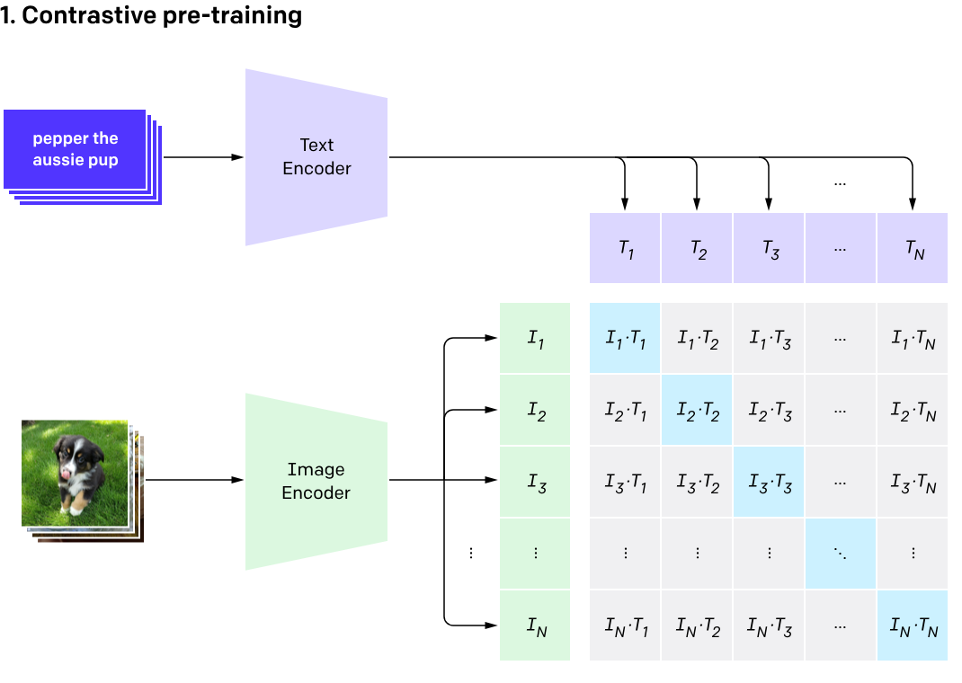
CLIP MODEL
CLIP (Contrastive Language–Image Pretraining) là mô hình tiên tiến do OpenAI phát triển để kết nối ngữ nghĩa giữa văn bản và hình ảnh.
Ưu điểm:
Có thể tìm kiếm hình ảnh từ văn bản và ngược lại.
Được huấn luyện trên dữ liệu lớn, mang lại độ chính xác cao trong nhiều tác vụ thị giác và ngôn ngữ.

Slide 8
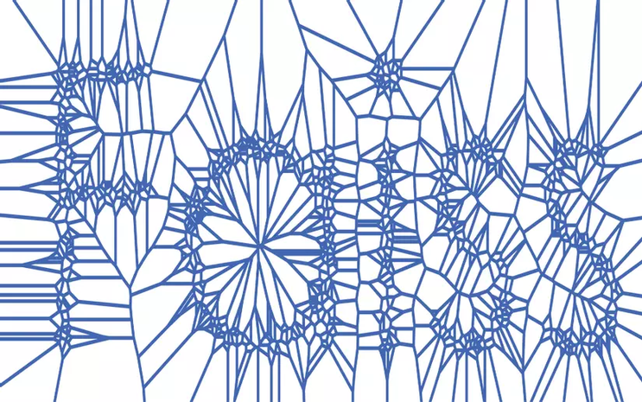
Truy vấn bằng FAISS
FAISS (Facebook AI Similarity Search) là thư viện dùng để tìm kiếm tương đồng nhanh và có khả năng mở rộng trong không gian nhiều chiều.
FAISS giúp lưu trữ và tìm kiếm các vector, lý tưởng cho các tác vụ như truy xuất ảnh/ văn bản và hệ thống gợi ý.

Slide 9
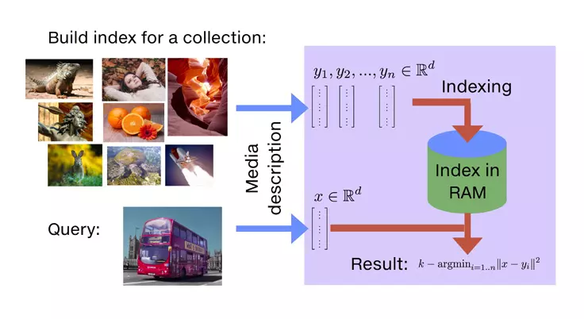

Cách FAISS Hoạt Động:
Bước 1: Chuyển đổi dữ liệu thành vector nhúng(embedding) bằng các mô hình nhúng như CLIP.
Bước 2: Lưu trữ các vector này vào chỉ mục FAISS để tối ưu hóa cho tìm kiếm lân cận.
Bước 3: Khi có truy vấn đầu vào, FAISS sẽ chuyển đổi truy vấn thành vector và tìm kiếm các vector gần nhất.
Hỗ trợ nhiều loại chỉ mục:
-IndexFlatL2: Tìm kiếm dựa trên khoảng cách Euclidean.
-IndexFlatIP: Tìm kiếm dựa trên cosine similarity hoặc tích vô hướng (inner product).
-IVF (Inverted File Index): Tăng tốc độ tìm kiếm bằng cách chia dữ liệu thành nhiều cụm nhỏ.

Slide 10



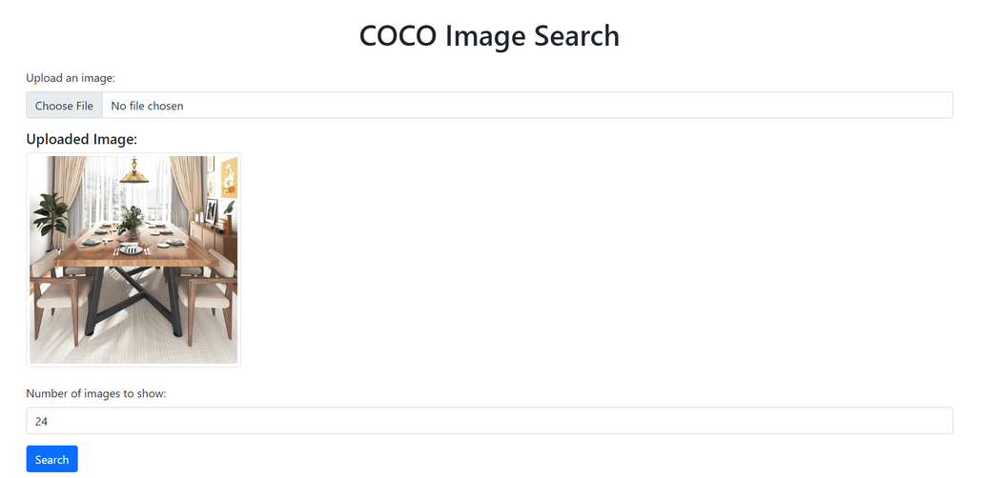
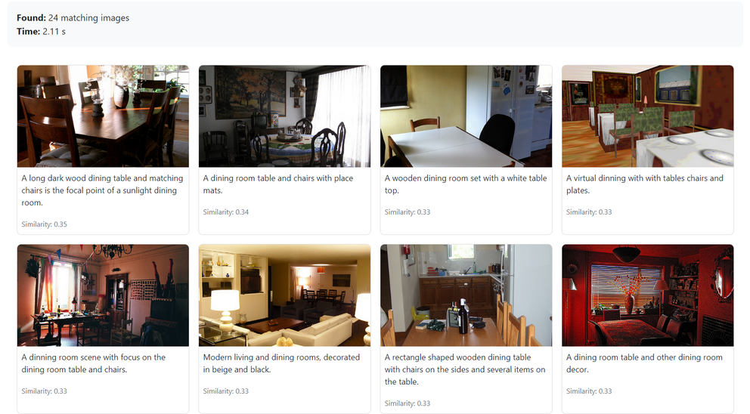
Frontend & Backend

Slide 11
DEMO
https://github.com/hoanglvuit/retrieve_images

